Slide 1
Presentasi Praktek Lapang Sistem Informasi Stok Gudang Produksi Berbasis Desktop dengan Bahasa Python
Nama : Herry Wijaya
NPM : 065116076

Slide 2

Lokasi Praktek Lapang : PT Putra Ganda Jaya Pratama (DSP Styling)
Bidang usaha Body Kits, Aksesoris Mobil, Karoseri
Jangkauan usaha mencapai pasar Domestik dan Internasional
Konsumen : retail, dinas pemerintahan, swasta, distributor, agen tunggal pemegang merk

Slide 3
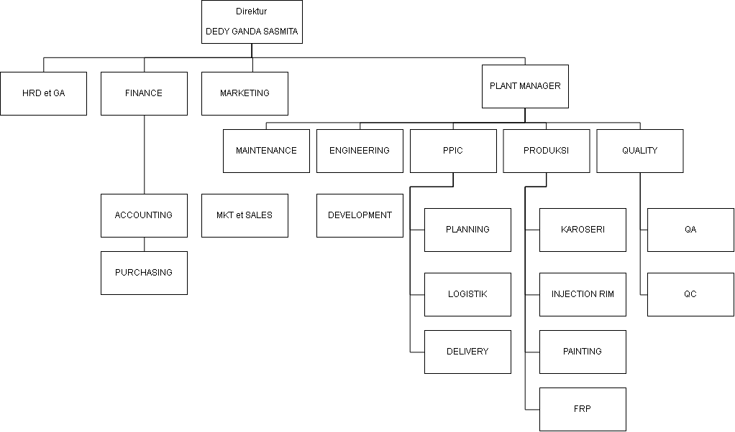
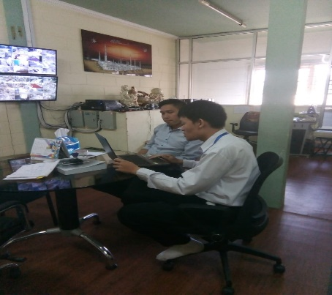
Struktur Organisasi

Slide 4
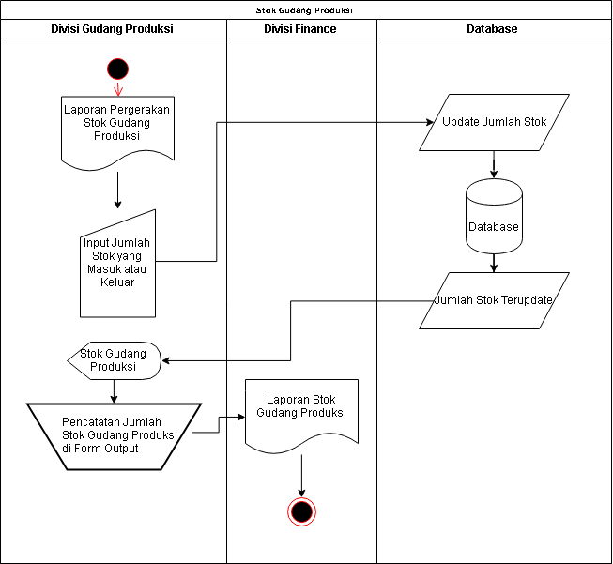
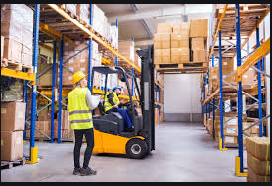
Stok Gudang Produksi
DSP Styling memiliki 5 jenis gudang penyimpanan
Laporan bulanan harus diberikan kepada divisi finance setiap bulannya
Sistem berjalan masih melakukan operasi manual yang tidak efektif dan lambat

Slide 5
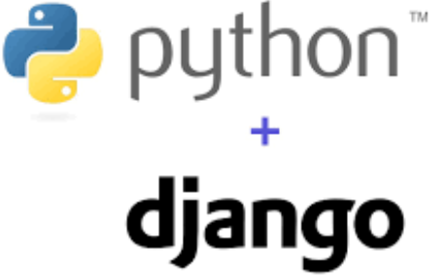
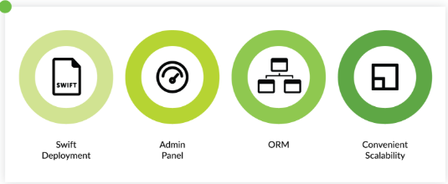
Alat dan Bahan
Database = SQLite
Dependencies =
Virtual environment
Django web framework
py2exe

Slide 6
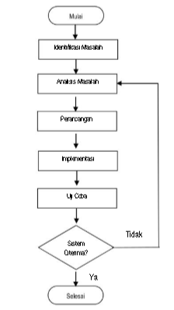
Metode Penelitian
System Development Life Cycle :
Identifikasi masalah
Analisis masalah
Perancangan
Implementasi
Uji Coba

Slide 7
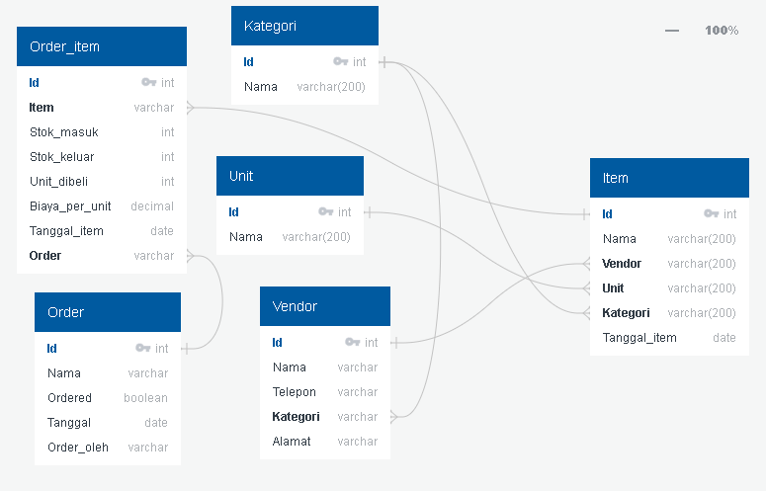
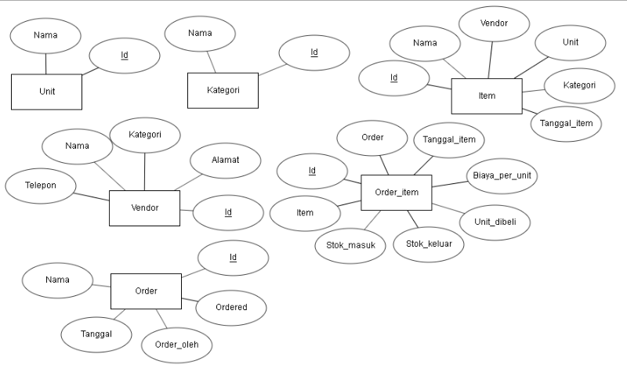
Perancangan dan Implementasi

Slide 8
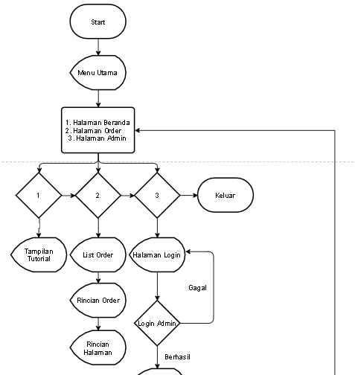
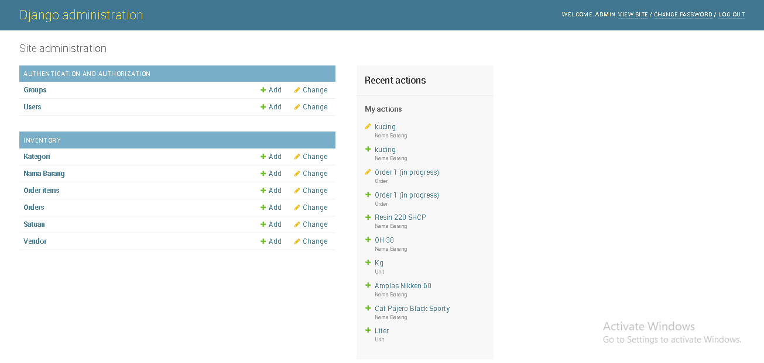
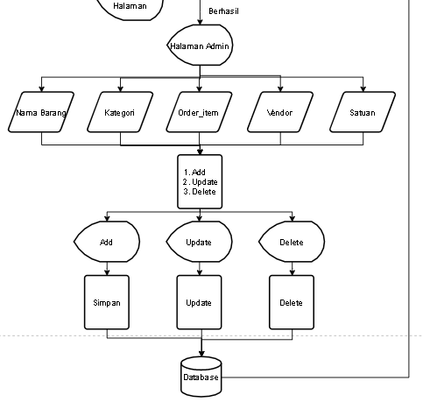
Hasil dan Pembahasan

Slide 9
Kesimpulan
Project yang dikembangkan sudah dapat memberikan solusi
Aplikasi ini cocok untuk keadaan di lapangan
Penggunaan bahasa python memudahkan update aplikasi

Slide 10
Terimakasih

